Slide 1
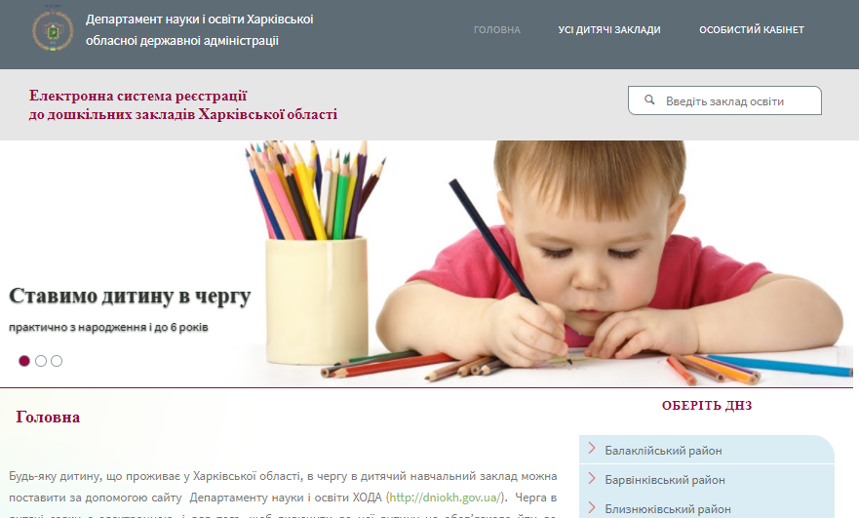
Електронна система реєстрації до закладів дошкільної освіти Харківської області

Slide 2
Обов'язки Модератора:
З 1 по 15 вересня оновлювати інформацію про вікові групи (ІНСТРУКЦІЯ МОДЕРАТОРА РЕГІОНАЛЬНОГО УПРАВЛІННЯ ПО НАПОВНЕННЮ / ОНОВЛЕННЮ ІНФОРМАЦІЇ ПРО ВІКОВІ ГРУПИ ТА КІЛЬКІСТЬ У НИХ ВІЛЬНИХ МІСЦЬ).
Після того, як відбудеться формування вікових груп до нового навчального року, необхідно:
у разі потреби змінити назву груп відповідно до віку дітей (наприклад, була група «Сонечко» 3-4 роки, стала - «Сонечко» 4-5 років),
додати сформовані групи (наприклад, 1-3 роки),
змінити рік формування груп (має бути 2019).
З 1 по 15 вересня поточного року встановлювати кількість вільних місць в кожній віковій групі (ІНСТРУКЦІЯ МОДЕРАТОРА РЕГІОНАЛЬНОГО УПРАВЛІННЯ ПО НАПОВНЕННЮ / ОНОВЛЕННЮ ІНФОРМАЦІЇ ПРО ВІКОВІ ГРУПИ ТА КІЛЬКІСТЬ У НИХ ВІЛЬНИХ МІСЦЬ).
для існуючих груп перевірити наявність вільних місць та проставити їх кількість,
для сформованих груп виставити кількість місць незалежно від того, чи є в ці групи заявки, чи ні. Тобто, якщо сформована група на 20 місць, то необхідно виставити число 20.

Slide 3
Обов'язки Модератора:
ЩОКВАРТАЛЬНО
Оновлювати інформацію на сторінках ЗДО (ІНСТРУКЦІЯ МОДЕРАТОРА РЕГІОНАЛЬНОГО УПРАВЛІННЯ ПО НАПОВНЕННЮ / ОНОВЛЕННЮ СТОРІНОК ЗДО):
таблицю ЗДО. Таблиця містить
основні дані про заклад,
у разі зміни інформації,
її треба оновити.
фото ЗДО за графіком.
Обов'язкове оновлення фотографій
пов'язане зі змінами
зовнішнього вигляду будівель
і територій,
свят та заходів.

Slide 4
Обов'язки Модератора:
РЕГУЛЯРНО
Вносити заявки, що прийняті в паперовому вигляді (Інструкція по додаванню заявок до Електронної системи реєстрації до закладів дошкільної освіти Харківської області).
Обов'язково в реальному режимі часу.
Вносити необхідно УСІ заявки, що надходять до закладу, крім тих, які надійшли через Систему (сайт). Перерахунок черзі відбувається на вихідних, тому до п'ятниці включно потрібно зафіксувати всі заявки від батьків.
Відслідковувати наявність і кількість вільних місць в групах.
Протягом року в разі появи вільних місць в групах необхідно встановлювати кількість вільних місць. Якщо з'являється вільне місце, то в групу зараховується перша дитина з черги, решта чергу перераховується в ніч з суботи на неділю.
Перевіряти заявки, що надійшли в електронному вигляді, підтверджувати або відхиляти, змінюючи статуси.
При заповненні заявки батьками, заявка має статус «На розгляданні». Модератор до п'ятниці поточного тижня повинен переглянути такі заявки. У разі, якщо заявка заповнена правильно, то змінить на статус на «У черзі». Після цього дитині буде надано номер у черзі або дитина буде зарахована до ЗДО (у разі наявності вільних місць).

Slide 5
Не оновлена інформація на сторінках ЗДО
№ з/п | Назва району
1 | Богодухівський
2 | Барвінківський
3 | Вовчанський
4 | Великобурлуцький
5 | Дворічанський
6 | Куп'янський
7 | Зміївський
8 | Зачепилівський
9 | Шевченківський
10 | Сахновщинський
11 | Харківський
12 | Нововодолазький
13 | м. Чугуїв
 | Територіальні громади:
14 | Малинівська
15 | Пісочинська
16 | Старосалтівська
17 | Роганська
18 | Чкалівська
№ з/п | Назва району | Не оновлена інформація на сторінках ЗДО
1 | Ізюмський | Вірнопільський навчально-виховний комплекс Ізюмської районної ради Харківської області
2 | м. Куп'янськ | Куп’янський заклад дошкільної освіти (ясла-садок) № 15 комбінованого типу, Куп’янський навчально-виховний комплекс № 2, Куп’янський заклад дошкільної освіти (ясла-садок) № 10 комбінованого типу
3 | м. Ізюм. | Ізюмський дошкільний навчальний заклад (ясла–садок) № 6 Ізюмської міської ради Харківської області
 |  | Солоницівський ДНЗ «Веселка», КЗ “Дергачівський ліцей №1”, Прудянський ДНЗ «Ялинка», Козачолопанський ДНЗ «Сонях», КЗ “Козачолопанський ліцей”, Березівський ДНЗ «Берізка», КЗ “Ветеринарний ліцей”
4 | Дергачівський
 | Близнюківський | Башилівський дошкільний навчальний заклад
5

Slide 6
Не проставлено кількість вільних місць в групах
Кількість заявок «На розгляданні»
№ з/п | Назва району | На розгляданні
1 | Великобурлуцький | 2
2 | Барвінківський | 5
3 | м. Лозова | 3
4 | м. Куп'янськ | 4
5 | Лозівський район | 1
6 | Роганська територіальна громада | 1
7 | Богодухівський район | 1
8 | Кегичівський район | 1

Slide 7
Не проставлено рік формування в групах
Назва району | Не проставлено рік формування в групах (кількість груп)
Нововодолазький район | 15 ЗДО - рік формування 2017, 2018
Барвінківський район | 13 ЗДО - рік формування 2018
Куп'янський район | 12 ЗДО - рік формування 2014, 2015, 2016, 2017
м. Лозова | 12 ЗДО - рік формування 2015, 2016, 2017, 2018
Великобурлуцький район | 12 ЗДО - рік формування 2018
м. Ізюм | 10 ЗДО - рік формування 2016, 2017, 2018
м. Куп'янськ | 9 ЗДО - рік формування 2016, 2017, 2018
Шевченківський район | 7 ЗДО - рік формування 2017, 2018
Богодухівський район | 4 ЗДО - рік формування 2017, 2018, 2020
Борівський район | 3 ЗДО - рік формування 2018, 2017, 2016
Роганська територіальна громада | 3 ЗДО - рік формування 2014, 2015, 2016, 2017, 2018
Зачепилівський район | 3 ЗДО - рік формування 2017, 2018
Кегичівський район | 3 ЗДО - рік формування 2010, 2018
Старосалтівська територіальна громада | 2 ЗДО - рік формування 2017, 2018
Чугуївський район Дергачівський район Харківський район Коломацька територіальна громада Малинівська територіальна громада Циркунівська територіальна громада Нововодолазька територіальна громада | По 1 ЗДО - рік формування 2017, 2018, 2020, 20126

Slide 8
ІНФОРМАЦІЯ про кількість поданих та оброблених заявок
№ з/п | Назва району | Остання дата редагування заявок
1 | Чкалівська територіальна громада | Немає даних
2 | Кегичівський район | Немає даних
3 | Лозівський район | Немає даних
4 | Старосалтівська територіальна громада | Немає даних
5 | Великобурлуцька територіальна громада | Немає даних
6 | Наталинська територіальна громада | Немає даних
7 | м. Первомайський | Немає даних
8 | Первомайський район | Немає даних
9 | Дергачівський район | Немає даних

Slide 9
ІНФОРМАЦІЯ про редагування заявок
№ з/п | Назва району | Остання дата редагування заявок
1 | Малинівська територіальна громада | 2018-11-30
2 | Циркунівська територіальна громада | 2018-12-03
3 | Великобурлуцький район | 2018-08-02
4 | Малоданилівська територіальна громада | 2018-05-18
5 | Золочівська територіальна громада | 2018-06-01
6 | Нововодолазький район | 2018-08-17

Slide 10
ІНФОРМАЦІЯ про кількість поданих та оброблених заявок
№ з/п | Назва району | Остання дата редагування заявок
1 | Барвінківський район | 2019-03-28
2 | Близнюківський район | 2019-05-30
3 | Куп'янський район | 2019-06-05
4 | Краснокутський район | 2019-08-20
5 | Дворічанський район | 2019-09-25
6 | Печенізький район | 2019-09-25
7 | Сахновщинський район | 2019-09-23
8 | Зачепилівський район | 2019-09-02

Slide 11
Активна робота модераторів
Назва району
Богодухівський район
Борівський район
Чугуївський район
Дергачівський район
Ізюмський район
м. Чугуїв
м. Ізюм
м. Люботин
Назва району
Вовчанський район
Зачепилівська територіальна громада
Пісочинська територіальна громада
Роганська територіальна громада
Нововодолазька територіальна громада
Харківський район

